Slide 1
Забота и уважение
Отчет по социальной практики 7б класса МАОУ Гимназия г. Нытва

Slide 2
Цель проекта.
Проявление заботы и внимания по отношению к ветеранам - учителям МАОУ Гимназии г.Нытва.

Slide 3
Задачи проекта.
Проявить внимание и заботу к ветеранам- учителям гимназии.
Продемонстрировать свои творческие способности.
Научится понимать друг друга и старшее поколение.
Начать сбор информации о учителях – ветеранах для сайта Гимназии.

Slide 4
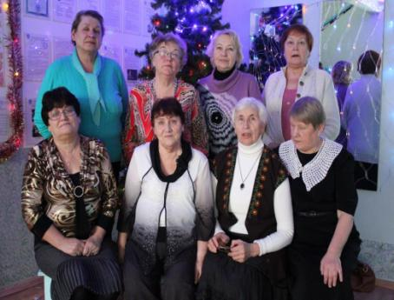
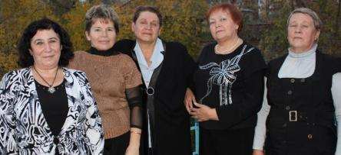
Целевая группа.
1. Попова Валентина Рудольфовна
2. Азанова Галина Ивановна
3. Сенникова Валентина Афанасьевна
4. Улиткина Ленина Федоровна
5. Шелковникова Валентина Ивановна
6. Ашихмина Ангелина Сергеева
7. Шнайдер Галина Федоровна
8. Гусельникова Вера Андреевна
9. Аликина Ирина Викторовна
10. Худякова Зоя Александровна
11.Красненкова Галина Никитична
12. Безматерных Татьяна Даниловна
13.Маскина Лариса Валентиновна
14. Чумак Людмила Порфирьевна
15. Крылова Валентина Алексеевна

Slide 5
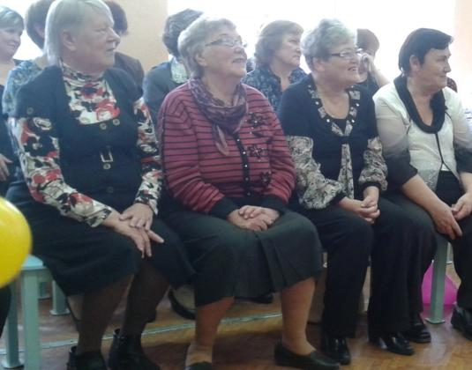
Октябрь
Поздравили учителей ветеранов с Днем Учителя и пригласили на праздник в Гимназию.

Slide 6
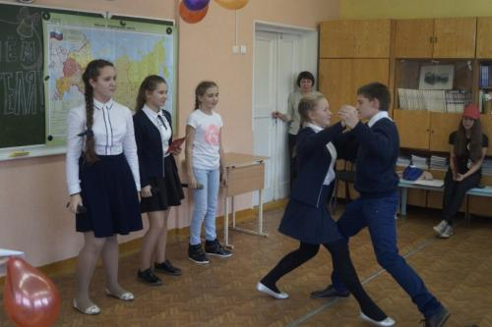

Slide 7
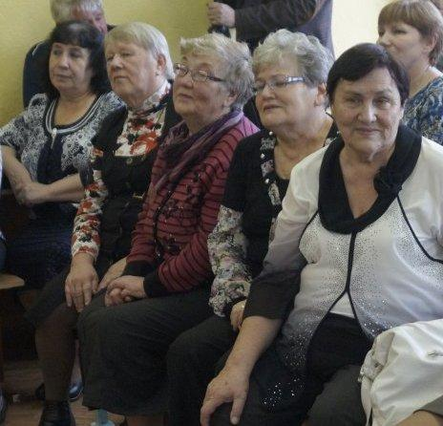

Slide 8
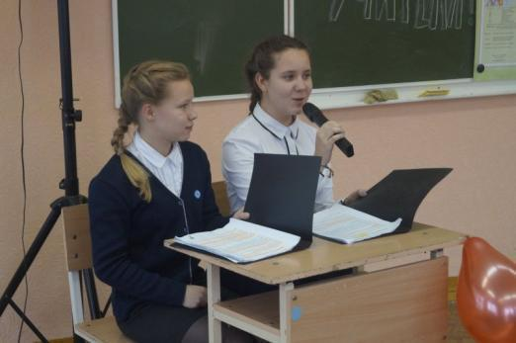
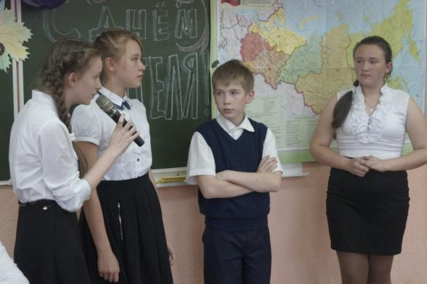

Slide 9
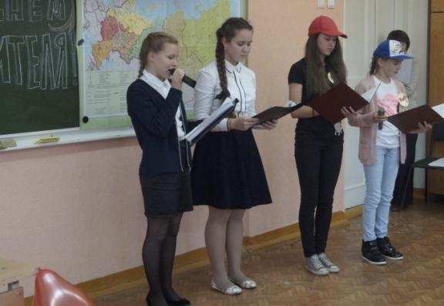

Slide 10
Декабрь Совместно с администрацией провели новогодний праздник с чаепитием для учителей- ветеранов.

Slide 11
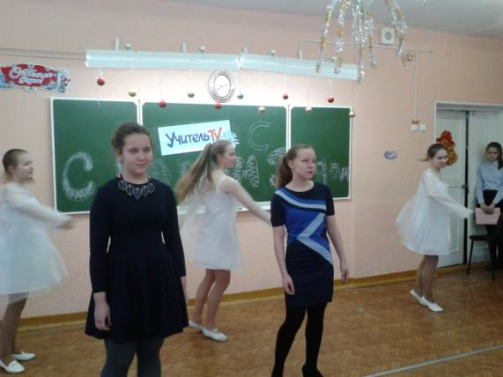

Slide 12
В гости к учителям приехал « Сергей Зверев» с веселыми танцовщицами..

Slide 13
Викторина новогодняя.

Slide 14
Танец современных снегурочек.

Slide 15
А вот и настоящие- дед Мороз и Снегурочка.

Slide 16
И мы чай попили.

Slide 17
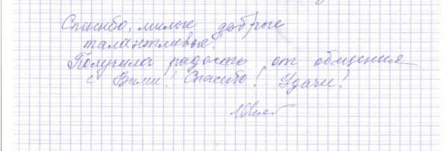
отзывы

Slide 18
Март
Поздравили учителей-ветеранов открытками.

Slide 19
Май
Пригласим на фестиваль «Песни Победы» и поздравим цветами.

Slide 22
Сайт гимназии: исторические хроники- учителя.

Slide 23
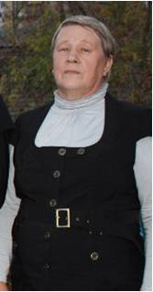
Начали сбор информации для сайта. Шелковникова Валентина Ивановна- учитель начальных классов Худякова Зоя Александровна – учитель русского языка и литературы.

Slide 24
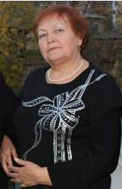
Азанова Галина Ивановна - учитель русского языка и литературы. Чумак Людмила Порфирьевна – учитель английского языка.

Slide 25
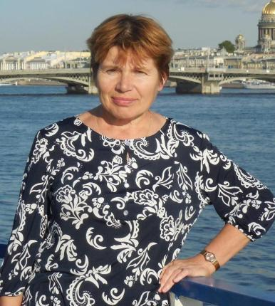
Попова Валентина Рудольфовна – учитель немецкого языка, зам директора Гимназии. Гусельникова Вера Андреевна- учитель истории и обществознания.

